Slide 1
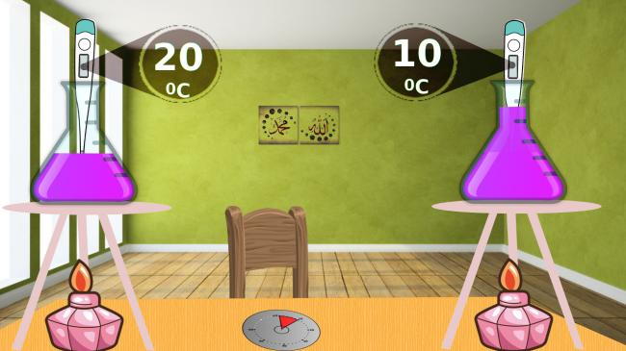
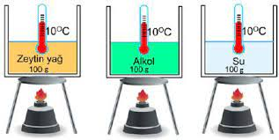

MADDENİN ISI İLE ETKİLEŞİMİ

Slide 2
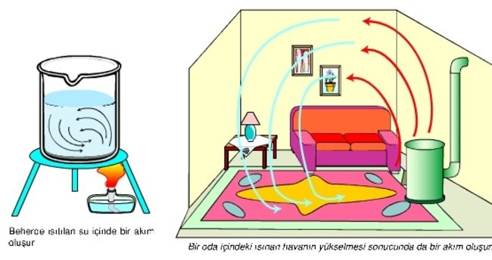
ISI (Q)
Sıcaklıkları farklı maddeler alınıp verilen bir enerji çeşididir.
Isı, maddenin taneciklerinin sahip olduğu toplam kinetik enerjidir
Isı doğrudan ölçülemez. Kalo­rimetre kabı ile ölçülür
Isının birimi kalori (cal) yada joule (j) dir.
Madde miktarına bağlıdır.

Slide 3
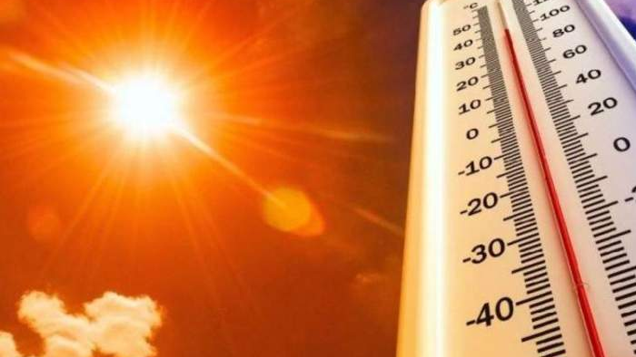
SICAKLIK (T)
Bir maddenin bütün tanecik­lerinin ortalama hareket (kinetik) enerjisinin bir ölçüsüdür.
Sıcaklık enerji değildir
Termometre ile ölçülür
Sıcaklığın birimi selsiyus (derece) (0⁰C-⁰F) dır
Madde miktarına bağlı degildir

Slide 4
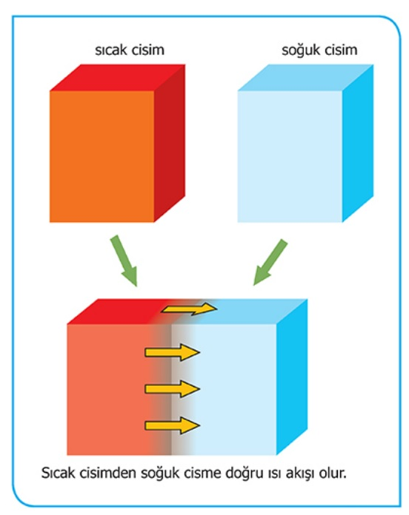
Sıcaklıkları farklı iki madde birbirleriyle temas ettirilirse sıcak­lığı yüksek olan maddeden sıcaklığı düşük olan maddeye doğru
enerji akışı olur. Bu enerji ısıdır.

Slide 5
Verilen ısı alınan ısıya eşit olur.
Isı alış verişi maddelerin son sıcaklıkları eşitleninceye kadar devam eder
20⁰ C
60⁰ C
40⁰ C
40⁰ C

Slide 6
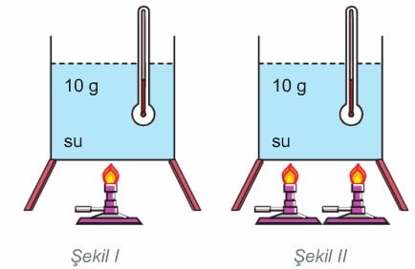
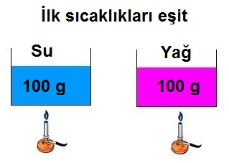
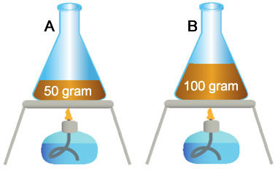
Aynı cins maddelerde sıcaklık değişimi;
ısıtılma süresine,
maddenin kütlesine,
verilen ısı miktarına bağlıdır

Slide 7
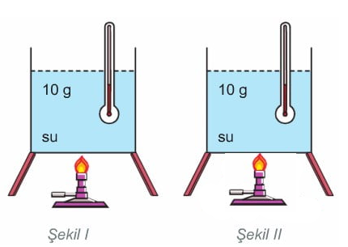
1. Isıtılma Süresi
Özdeş ısıtıcılarla ısıtılan aynı miktardaki aynı cins sıvılar vardır. İlk sıcaklıkları aynı olan sıvılar farklı süre ısıtıldıkla­rında ısıtılma süresi fazla olan kabın sıcaklık değişimi daha fazla olur.

Slide 8
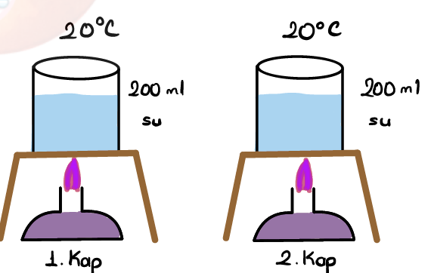
ÖR: Yandaki şekilde de görüldüğü gibi farklı kaplarda ilk sıcaklıkları ve madde miktarı aynı olan sular ısıtılmaya başlanıyor. 1. kap 5 dk 2. kap 15 dk ısıtıldıktan sonra son sıcaklıkları arasındaki ilişki nasıl olur?

Slide 9
ÖR: Yandaki şekilde de görüldüğü gibi farklı kaplarda ilk sıcaklıkları ve madde miktarı aynı olan sular
ısıtılmaya başlanıyor. 1. kap 5 dk - 2. kap 15 dk ısıtıldıktan sonra
son sıcaklıkları arasındaki ilişki nasıl olur?
Çözüm 2 kabın sıcaklık değişimi 1 kabın sıcaklık değişiminden daha fazladır Çünkü ısıtılma süresi arttıkça sıcaklık değişimi artar

Slide 10
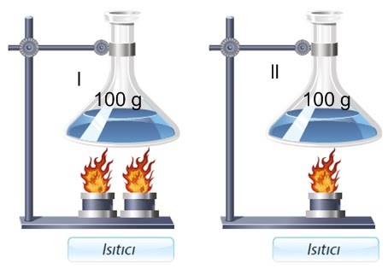
2. Isıtıcı Sayısı / Isıtıcı Gücü
Eşit kütlelerdeki sıvılar özdeş ısıtıcılarla ısıtıldıklarında ısıtıcı sayısı fazla olan ya da ısıtıcı gücü fazla olan kabın sıcaklık değişimi daha fazla olur.

Slide 11
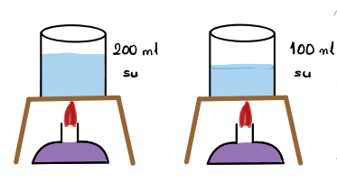
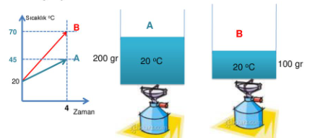
3. Madde Miktarı
Farklı kütlelerdeki özdeş ısıtıcılarla aynı cins sıvılar ısıtıldığında kütlesi az olan sıvının sıcaklık değişimi daha fazla olur.

Slide 12
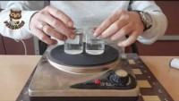
Madde miktarı ve sıcaklik degisimi arasindaki iliski (8.sinif)
https://www.youtube.com/watch?v=4HbbJeIj7dc

Slide 13
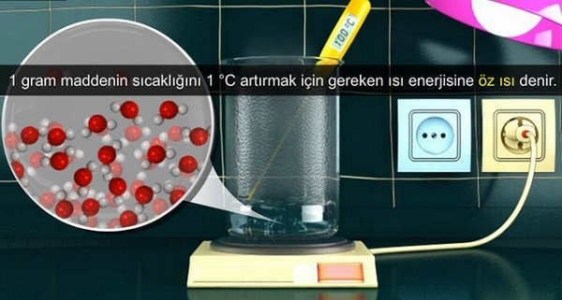
ÖZISI / ISINMA ISISI) (C)

Slide 14
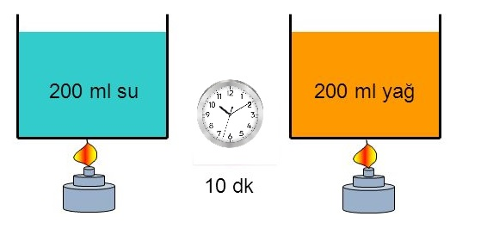
Bir maddenin birim kütlesinin sıcaklığını 1°C değiştirebilmek için alı­nan ya da verilen ısı miktarına öz ısı denir.
Öz ısı saf maddeler için ayırt edici bir özelliktir.
Birimi cal /gr⁰C veya j / gr⁰C dir.

Slide 15
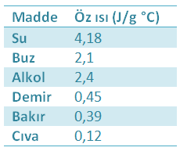
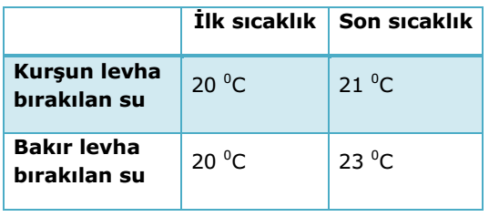
Farklı cins sıvılarda sıcaklık değişimi maddenin cinsine (öz ısıya) bağlıdır.

Slide 16
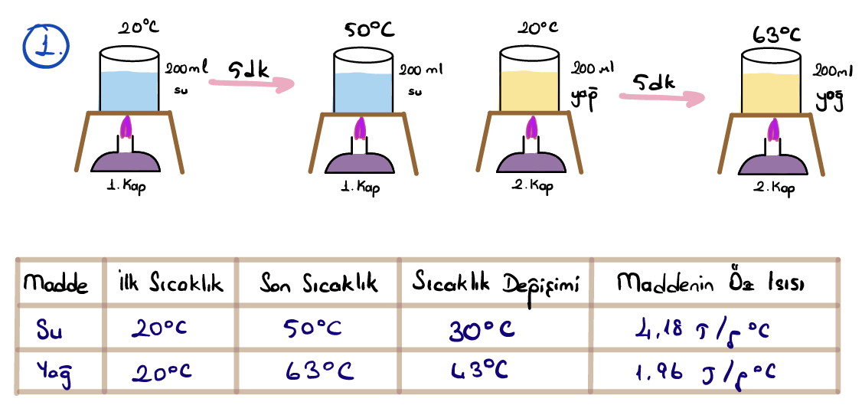
Eşit kütlelerdeki farklı cins sıvılara eşit ısı verildiğinde (özdeş ısıtıcı, eşit süre) öz ısısı küçük olan maddenin sıcaklık değişimi daha çok olur.

Slide 17
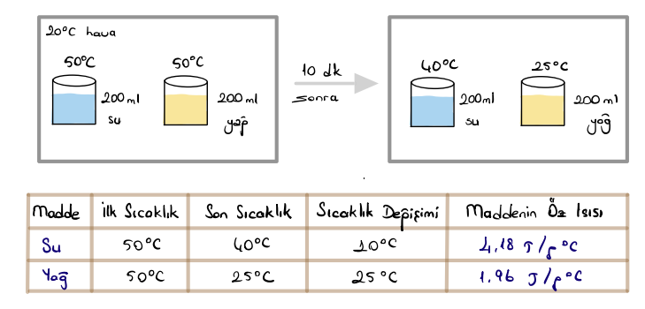
Eşit kütledeki farklı maddeler soğuk ortamda soğumaya bırakıldığında öz ısısı büyük olan maddenin sıcaklık değişimi daha az olur.

Slide 18
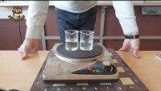
Özısı(maddenin cinsi) ve sicaklik artışı iliskisi (8.sınıf)
https://www.youtube.com/watch?v=Gs8FmX7cL9s

Slide 19
Öz ısısı büyük olan madde:
daha geç ısınır,
daha geç soğur
çevreye daha çok ısı verir.

Slide 20
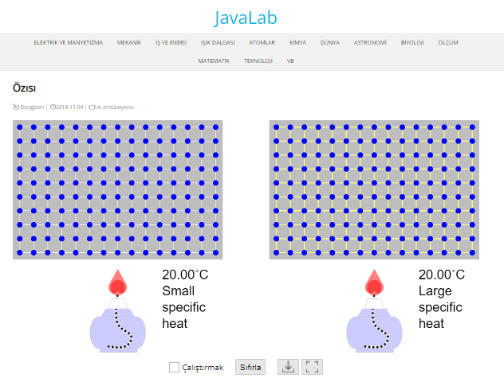
Öz ısı simülasyon
https://javalab.org/en/specific_heat_en/

Slide 21
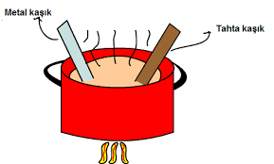
GÜNLÜK HAYATTA
Yemeği karıştırırken tahta kaşık kullanırız. Demir kaşık kullandığımızda belli bir süre sonra elimiz yanar. Demir, tahtaya göre ısıyı daha hızlı ve iyi iletmesinin sebebi; demirin öz ısısının tahtanın öz ısısından küçük olmasıdır

Slide 22
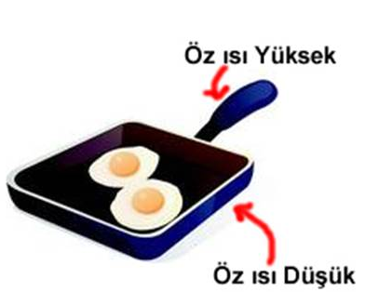
Demir, tahtaya göre ısıyı daha hızlı ve iyi iletmesinin sebebi; demirin öz ısısının tahtanın öz ısısından küçük olmasıdır

Slide 23
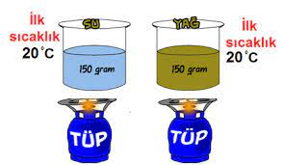
Ocağa konulan yağın suya göre daha çabuk ısınmasının sebebi; zeytinyağın öz ısısının suyun öz ısısından küçük olmasıdır.

Slide 24
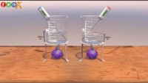
8. Sınıf 4. Ünite Isı ve Sıcaklık, Öz Isı ve Değişkenler Arasındaki İlişkilerle İlgili 3D Animasyon
https://www.youtube.com/watch?v=l6ptw7h__ow&t=8s

Slide 25
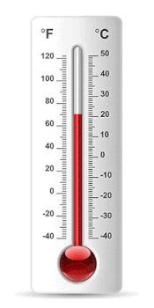
Termometrelerde öz ısısı küçük maddeler kullanılırken tencere, tava sap­larında elimizin yanmaması için öz ısısı büyük maddeler kullanılır.

Slide 26


MEB LGS ÇIKMIŞ VE ÖRNEK SORULAR

Slide 27
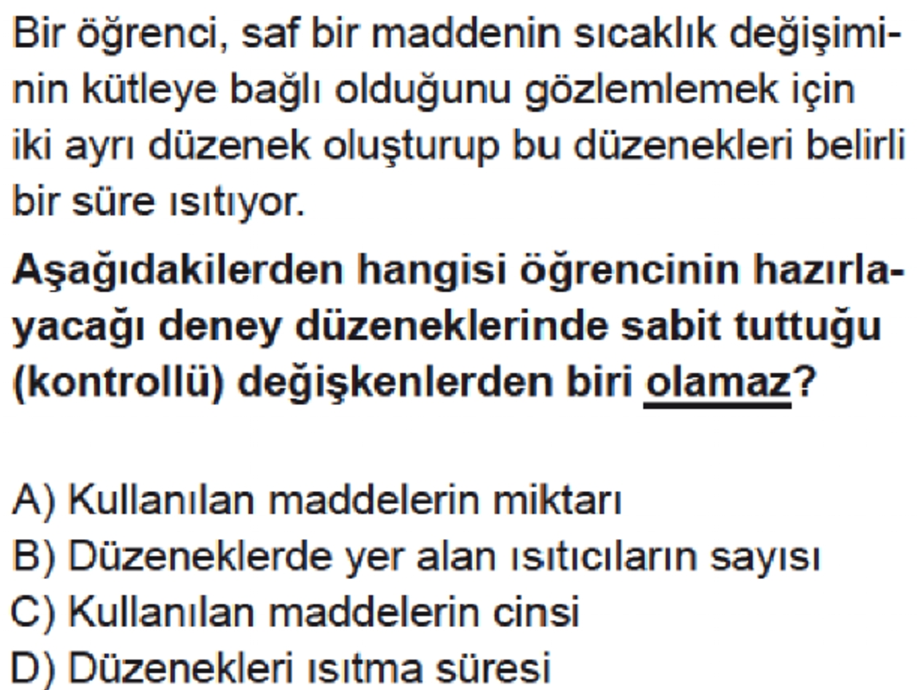
LGS 2019

Slide 28





CEVAP A

Slide 29
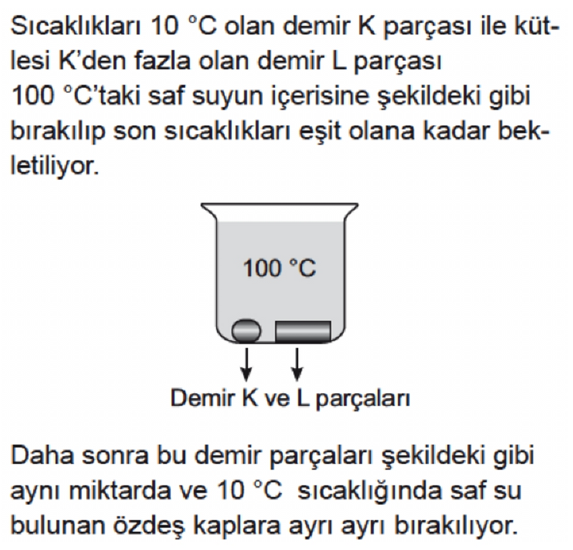
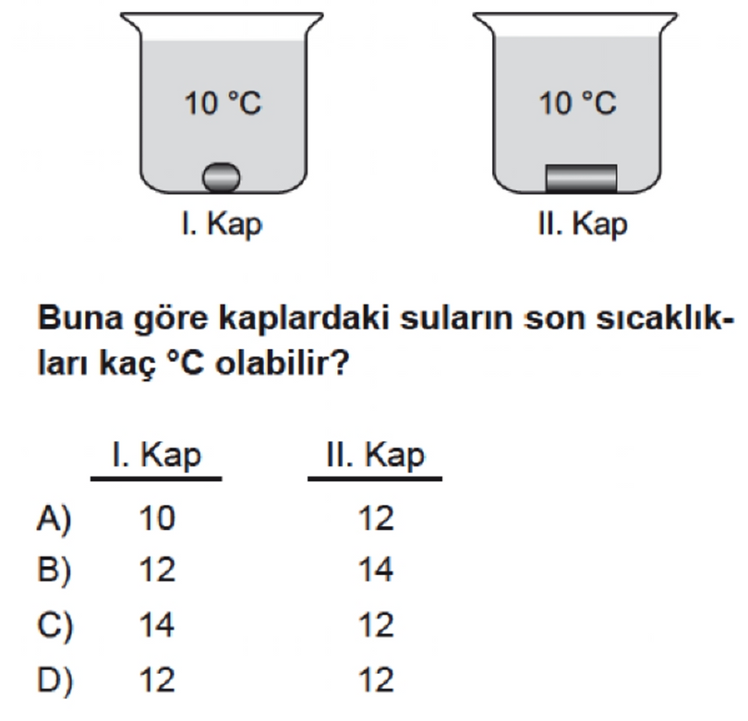
LGS 2018

Slide 30
CEVAP B

Slide 31
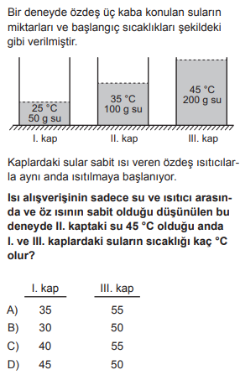
PYBS 2019

Slide 32
CEVAP D

Slide 33
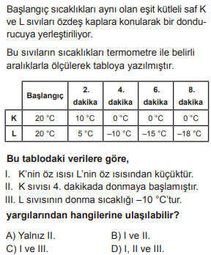
PYBS 2019

Slide 34
CEVAP A

Slide 35
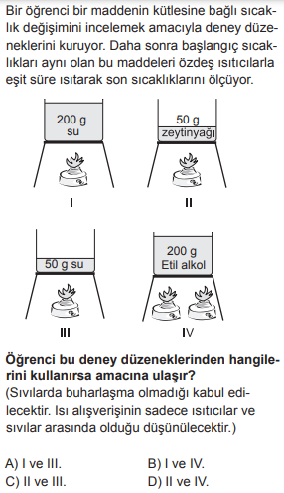
PYBS 2018

Slide 36
CEVAP A

Slide 37
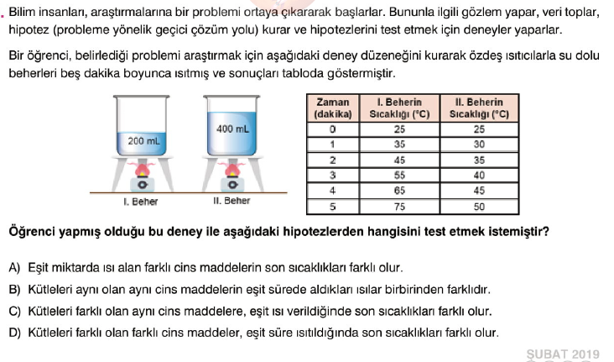

Slide 38
CEVAP C

Slide 39
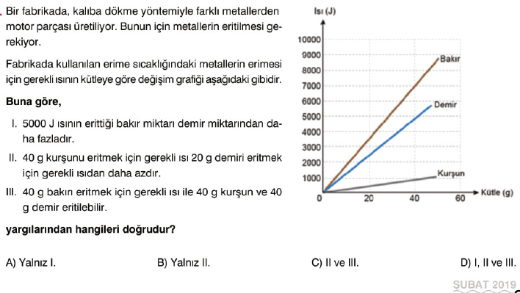

Slide 40
CEVAP C

Slide 41
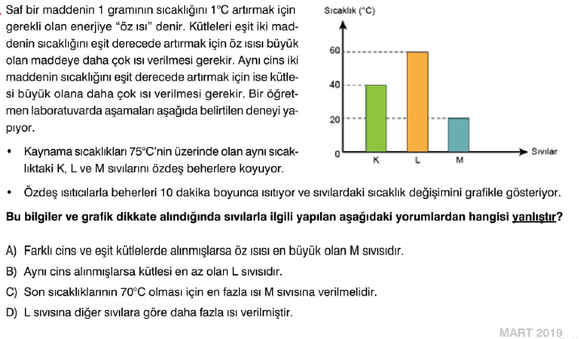

Slide 42
CEVAP D

Slide 43
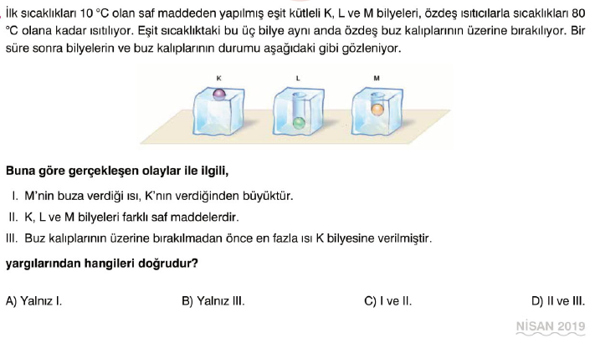

Slide 44
CEVAP C

Slide 45
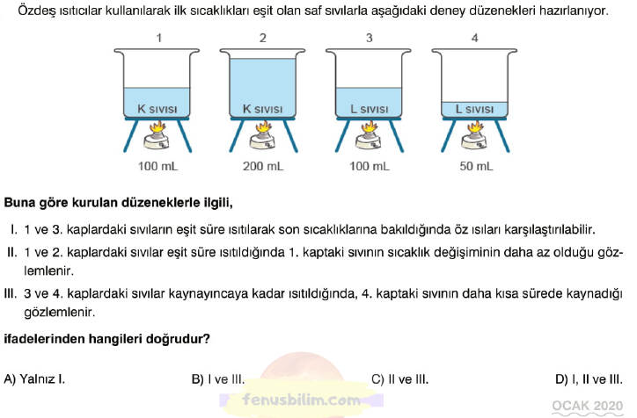

Slide 46
CEVAP B

Slide 47
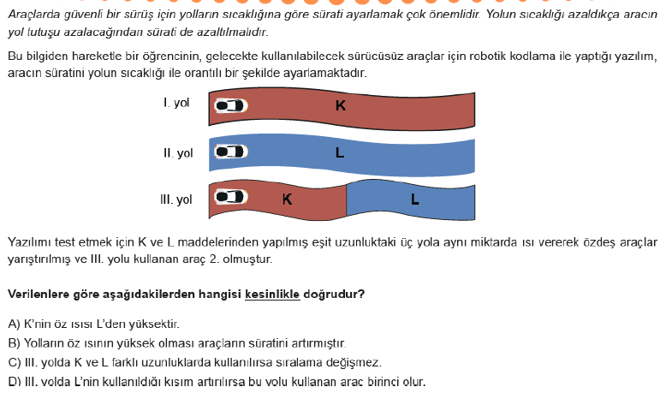

Slide 48
CEVAP C

Slide 49

HAZIRLAYAN
www.fenusbilim.com

